Slide 2
Bort med den råa jargongen
För en inkluderande och jämställd räddningstjänst

Slide 3
Jämställdhet i räddningstjänsten 2019
20% av de studerande på SMO är kvinnor

Slide 4
Vad är problemet?

Slide 5
Vad är problemet?
Alla enkönade branscher har samma problem.
Det skapas normer för hur man ska vara, prata och göra.
Kompetens utanför normen avskräcks eller stöts bort.

Slide 6
Vad är problemet?
Räddningstjänsten har alltid varit mansdominerad.
Den grabbiga miljön har skapat en machokultur.
Att inte bryta det mönstret vore ohållbart.

Slide 7
Vad är problemet?
Våren 2018 ställde MSB frågor till elever på SMO och RUB, kring vad som lockar respektive avskräcker från räddningstjänsten?

Slide 8
Vad är problemet?
SMO-studerande män avskräcks av:
Lönen, risk för att dö eller bli cancersjuk, att det kan ingå kontorsjobb, risk för att möta skadade och döda.
RUB-studerande män avskräcks av:
Lönen, prestige, trögt, ineffektivt, arbetstider, risker och segregerad arbetsplats.

Slide 9
Vad är problemet?
SMO-studerande kvinnor avskräcks av:
Machokultur, konservativt, ojämställdhet och trakasserier.
RUB-studerande kvinnor avskräcks av:
Machokultur, konservatism, ojämställdhet, förändrings-ovilja och normer.

Slide 10
Motstånds-strategier
Vanliga reaktioner och försvar efter #Metoo och #Larmet går

Slide 11
#MeToo #larmetgår
I uppropet #MeToo och #larmetgår vittnar över 100 kvinnor om kränkningar och övergrepp.
”Idéen om att det här inte händer på just er räddningstjänst håller inte.
Ingen kår står ensam i att ha problem och ingen kår saknar problemen, eller tendenserna.
Vi vet att förändring är möjlig. Vi ser att det blir bättre på de kårer som aktivt arbetar för jämställdhet och inkludering.
Vi har också många manliga kollegor som stöttar oss, som står upp för det som är rätt.
Vi vet också att fler vill, men inte vet hur. Börja med att lyssna till våra berättelser.” / #larmetgår
https://metooraddning.jimdofree.com/

Slide 12
Motståndsstrategier
FÖRNEKANDE Det där känner jag inte igen, har aldrig varit med om, har aldrig hört om, det är sådant som hände förr, nu är det annorlunda.
BAGATELLISERING Det är bara jargong, han menar inget illa, han är ju lite speciell, ska man inte kunna ge en kollega en kram?
RELATIVISERING Det är värre på den eller den räddningstjänsten, det där finns såklart, men inte på vår brandstation.

Slide 13
Motståndsstrategier
DEMONISERING De som begår dessa kränkningar är rötägg – undantag, berättelserna är överdrivna och berättarna besatta av hämnd.
SKULDBELÄGGANDE Du kanske betedde dig utmanande? Du borde ha avväpnat trakasserierna genom att säga ifrån.

Slide 14
Konsekvenser av machokultur

Slide 15
Sexism, rasism och homofobi
I uppropet #MeToo och #larmetgår vittnar över 100 kvinnor om kränkningar och övergrepp.
Rasistiska, sexistiska och nedsättande skämt används.
Det är långt ifrån självklart att man kan vara öppen med sin sexuella läggning.

Slide 16
Säkerhetsrisker
Nio av tio som dör i arbetsplatsolyckor är män.
Machokulturen är en orsak, enligt Arbetsmiljöverket.
Mansidealet gör det svårt att våga vara svag, be om hjälp eller stå upp för att använda skyddsutrustning.

Slide 17
Begränsande normer
Räddningstjänsten är utformad av och för män.
Arbetskläder och verktyg är inte anpassade för alla.
Omklädningsrum för kvinnor saknas på flera räddningstjänster, samtidigt som skilda lokaler leder till ökad distans.

Slide 18
Samhällsproblem
Attityder och jargong på jobbet följer med ut i övriga livet.
Små moraliska förskjutningar kan lätt leda till större.
Arbetsplatsen har en viktig uppgift i att stå för sunda värderingar.

Slide 19
Reglerna som styr

Slide 20
Reglerna som styr
DISKRIMINERINGSLAGEN Syftar till att motverka diskriminering och (2008:567) främja lika rättigheter och möjligheter för alla.
Arbetsgivaren har enligt diskrimineringslagen skyldighet att arbeta med Aktiva åtgärder.

Slide 21
Tre regler på arbetsplatsen

Slide 22
Tre regler
BJUD IN ALLA!
Se till att ingen hamnar utanför. Välkomna nya medarbetare.
TA INGA RISKER!
Var rädda om varandra. Påminn arbetskamrater om att alltid använda skyddsutrustning.
STÅ UPP!
Säg ifrån mot hård jargong. Skratta inte åt kränkande skämt. Visa att sexism, rasism och homofobi inte hör hemma här.

Slide 23
Börja förändra!

Slide 24
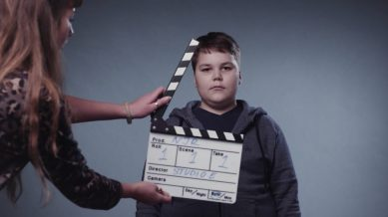
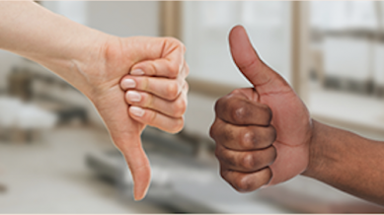
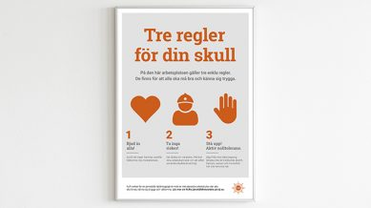
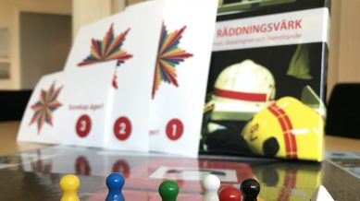
Börja förändra! www.njr.nu
Rått men hjärtligt
Se filmen tillsammans med dina kollegor och reflektera kring hur ni ser på jämställdhet
Vad är okej att säga?
Gör vår samtalsövning själv eller med dina kollegor och skapa diskussion
Tre regler
Skriv ut våra 3 regler och sätt upp på din arbetsplats för en jämställd arbetskultur.
Affischer
Ladda ner affischerna och sätt upp på din arbetsplats.
Spelet Räddningsvärk
Ett spel om normer och värderingar, framtaget av Räddningstjänsten Halmstad

Slide 25
Tack!

